Slide 1
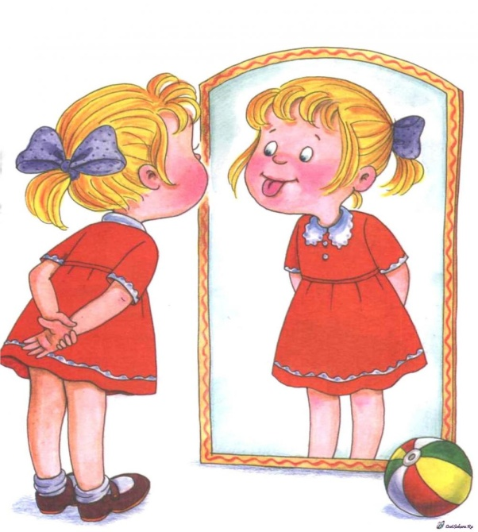
Артикуляционная гимнастика
Комплексы артикуляционной гимнастики для различных групп звуков
МБДОУ детский сад № 250
Учитель-логопед: Калдина О. В.

Slide 2
Комплекс артикуляционной гимнастики для постановки свистящих звуков
[С], [З], [Ц].

Slide 3
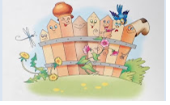
Упражнение: «Заборчик»
Цель: Вырабатывать умение держать губы в улыбке, обнажая нижние и верхние передние зубы.
Описание:
-Улыбнуться без напряжения так, чтобы были видны передние верхние и нижние зубы. (Чтобы показать ребёнку, как это сделать, надо про себя произносить звук И.) Удерживать в таком положении губы под счет от одного до пяти - десяти.
Методические указания:
Следить, чтобы при улыбке верхняя губа не подворачивалась, не натягивалась на верхние зубы.
Если ребёнок не показывает нижние зубы, нужно научить его при сомкнутых губах опускать и поднимать только нижнюю губу. Сначала это упражнение можно проводить так: положив палец под нижнюю губу, опускать и поднимать её. Зубы при этом сомкнуты, нижняя челюсть неподвижна.

Slide 4
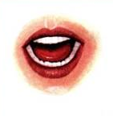
Упражнение: «Накажем непослушный язычок»
Цель: Вырабатывать умение, расслабив мышцы языка, удерживать его широким, распластанным.
Описание. Немного приоткрыть рот, спокойно положить язык на нижнюю губу щ пошлёпывая его губами, произносить звуки "пя-пя-пя…". Удерживать широкий язык в спокойном положении при открытом рте под счет от одного до пяти - десяти.
Методические указания.
Нижнюю губу не следует подворачивать и натягивать на нижние зубы.
Язык должен быть широким, края его касаются уголков рта.

Slide 5
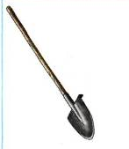
Упражнение: « Лопатка»
Цель: Вырабатывать умение удерживать язык в спокойном, расслабленном положении.
Описание: Улыбнуться, приоткрыть рот, положить широкий передний край языка на нижнюю губу. Удерживать его в таком положении под счет от одного до пяти - десяти.
Методические указания:
Губы не растягивать в сильную улыбку, чтобы не было напряжения.
Следить, чтобы не подворачивалась нижняя губа.
Не высовывать язык далеко: он должен только накрывать нижнюю губу.
Боковые края языка должны касаться углов рта.
Если это упражнение не получается, надо вернуться к упражнению "Наказать непослушный язык ".

Slide 6
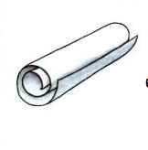
Упражнение: «Трубочка»
Цель: Выработать движение губ вперед.
Описание. Вытянуть сомкнутые губы вперёд трубочкой. Удерживать в таком положении под счет от одного до пяти - десяти.
Методические указания.
Следить, чтобы при вытягивании губ вперёд не открывался рот; зубы должны быть сомкнуты.
Если ребёнок не умеет вытянуть губы вперёд, предложите ему дотянуться губами до конфетки, находящейся на расстоянии 1,5 - 2 см от губ, и взять её губами.

Slide 7
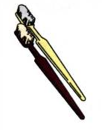
Упражнение: «Почистим нижние зубки»
Цель: Научить детей удерживать кончик языка за нижними зубами.
Описание: Улыбнуться, показать зубы, приоткрыть рот и кончиком языка "почистить" нижние зубы, делая сначала движения языком из стороны в сторону, потом снизу вверх.
Методические указания.
Губы неподвижны, находятся в положении улыбки.
Двигая кончиком языка из стороны в сторону, следить, чтобы он находился у дёсен, а не скользил по верхнему краю зубов.
Двигая языком снизу вверх, следить, чтобы кончик языка был широким и начинал движение от корней нижних зубов.

Slide 8
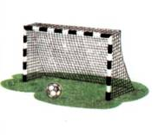
Упражнение: «Загони мяч в ворота»
Цель: Вырабатывать плавную, длительную, непрерывную воздушную струю, идущую посередине языка.
Описание: Улыбнуться, положить широкий передний край языка на нижнюю губу я, как бы произнося длительно звук Ф, сдуть ватку, пытаясь попасть в ворота.
Методические указания:
Нижняя губа не должна натягиваться на нижние зубы.
Нельзя надувать щеки.
Следить, чтобы дети произносили звук Ф, а не X, т, е. чтобы воздушная струя была узкая, а не рассеянная.

Slide 9
Комплекс артикуляционной гимнастики для постановки шипящих звуков
[Ш], [Ж], [Ч], [Щ]

Slide 10
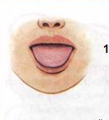
Упражнение: «Накажем непослушный язычок»
Цель: Вырабатывать умение, расслабив мышцы языка, удерживать его широким, распластанным.
Описание: Немного приоткрыть рот, спокойно положить язык на нижнюю губу щ пошлёпывая его губами, произносить звуки "пя-пя-пя…". Удерживать широкий язык в спокойном положении при открытом рте под счет от одного до пяти - десяти.
Методические указания:
Нижнюю губу не следует подворачивать и натягивать на нижние зубы.
Язык должен быть широким, края его касаются уголков рта.

Slide 11
Упражнение: «Лопаточка»
Цель: Научить детей удерживать кончик языка за нижними зубами.
Описание: Улыбнуться, приоткрыть рот, положить широкий передний край языка на нижнюю губу. Удерживать его в таком положении под счет от одного до пяти - десяти.
Методические указания:
Губы не растягивать в сильную улыбку, чтобы не было напряжения.
Следить, чтобы не подворачивалась нижняя губа.
Не высовывать язык далеко: он должен только накрывать нижнюю губу.
Боковые края языка должны касаться углов рта.
Если это упражнение не получается, надо вернуться к упражнению "Наказать непослушный язык ".

Slide 12
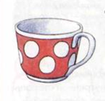
Упражнение: «Чашечка»
Цель: Укрепить мышцы языка и отработать подъём языка вверх.
Описание: Положить широкий кончик языка на нижнюю губу, поднять широкий язык к верхним зубам и удерживать под счет от 1 до 5 – 10.
Методические указания:
Следить, чтобы работал только язык - нижняя челюсть должна быть неподвижна.
Рот открывать не шире чем на 1,5 -2 см.
Если нижняя челюсть участвует в выполнении движения, можно поставить чистый указательный палец ребёнка сбоку между коренными зубами (тогда он не будет закрывать рот)
Выполнять упражнение надо в медленном темпе.

Slide 13
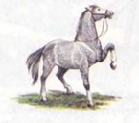
Упражнение: «Лошадка»
Цель: Укрепляет мышцы языка и вырабатывает подъём языка вверх.
Описание:
Улыбнуться, показать зубы, приоткрыть рот и пощелкать кончиком языка.
Методические указания: - Упражнение сначала выполняются в медленном темпе, потом быстрее. - Нижняя челюсть не должна двигаться; работает только язык. - Следить, чтобы кончик языка не подворачивался внутрь, то есть чтобы ребёнок щёлкал языком, а не чмокал.

Slide 14
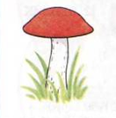
Упражнение: «Грибок»
Цель: Выработка подъёма языка вверх, растяжка подъязычной связки (уздечки)
Описание:
Улыбнуться, показать зубы, приоткрыть рот и, прижав широкий язык всей плоскостью к нёбу, широко открыть рот. (Язык будет напоминать тонкую шляпку гриба, а растянутая подъязычная связка - его ножку.)
Методические указания:
Следить, чтобы губы были в положении улыбки.
Боковые края языка должны быть прижаты одинаков плотно - ни одна половина не должна опускаться.
При повторении упражнения надо открывать рот шире.

Slide 15
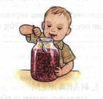
Упражнение: «Вкусное варенье»
Цель: Вырабатывать подъем языка вверх, умение придавать языку форму ковшика.
Описание. Улыбнуться, приоткрыть рот, положить широкий передний край языка на верхнюю губу так, чтобы боковые края его были прижаты и облизнуть верхнюю губу. Выполнять под счет от 1 до 5-10
Методические указания:
Следить, чтобы нижняя челюсть была неподвижной.
Боковые края языка должны быть прижаты к верхней губе.
Нижняя губа не должна подворачиваться и натягиваться на нижние зубы.

Slide 16
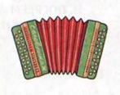
Упражнение: «Гармошка»
Цель: Укреплять мышцы языка, растягивать подъязычную связку (уздечку).
Описание: Улыбнуться, приоткрыть рот, приклеить язык к нёбу и не отпуская языка, закрывать и открывать рот (как растягиваются меха гармошки, так растягивается подъязычная уздечка). Губы находятся в положении улыбки. При повторении упражнения надо стараться открывать рот все шире и все дольше удерживать язык в верхнем положении.
Методические указания:
Следить, чтобы, когда открывается рот, губы были неподвижны.
Открывать и закрывать рот, удерживая его в каждом положении под счет от трех до десяти.
Следить, чтобы при открывании рта не провисала одна из сторон языка.

Slide 17
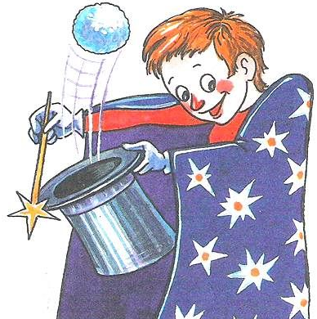
Упражнение: «Фокус»
Цель: Вырабатывать подъем языка вверх, умение придавать языку форму ковшика и направлять воздушную струю по середине языка.
Описание: Улыбнуться, приоткрыть рот, положить широкий передний край языка на верхнюю губу так, чтобы боковые края его были прижаты, а посередине языка был желобок, и сдуть ватку, положенную на кончик носа. Воздух при этом должен идти посередине языка, тогда ватка полетит вверх
Методические указания:
Следить, чтобы нижняя челюсть была неподвижной.
Боковые края языка должны быть прижаты к верхней губе; посередине образуется щель, в которую идёт воздушная струя. Если это не получается, можно слегка придержать язык.
Нижняя губа не должна подворачиваться и натягиваться на нижние зубы.

Slide 18
Артикуляционная гимнастика для сонорных звуков
[Л], [ЛЬ]

Slide 19
Упражнение: «Наказать непослушный язычок»
Цель: Вырабатывать умение, расслабив мышцы языка, удерживать его широким, распластанным.
Описание: Немного приоткрыть рот, спокойно положить язык на нижнюю губу щ пошлёпывая его губами, произносить звуки "пя-пя-пя…". Удерживать широкий язык в спокойном положении при открытом рте под счет от одного до пяти - десяти.
Методические указания:
Нижнюю губу не следует подворачивать и натягивать на нижние зубы.
Язык должен быть широким, края его касаются уголков рта.

Slide 20
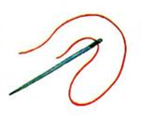
Упражнение: «Иголочка»
Цель: Укрепление мышц передней и средней части языка
Описание:
Широко открыть рот, язык сделать узким (напрячь). Узкий язык высунуть далеко вперед, а затем убрать вглубь рта.
Методические рекомендации:
1. При выполнении упражнения нижняя челюсть должна быть неподвижной.
2. Язык должен оставаться узким.

Slide 21
Упражнение: «Вкусное варенье»
Цель: Вырабатывать подъем языка вверх, умение придавать языку форму ковшика.
Описание: Улыбнуться, приоткрыть рот, положить широкий передний край языка на верхнюю губу так, чтобы боковые края его были прижаты и облизнуть верхнюю губу. Выполнять под счет от 1 до 5-10
Методические указания:
Следить, чтобы нижняя челюсть была неподвижной.
Боковые края языка должны быть прижаты к верхней губе.
Нижняя губа не должна подворачиваться и натягиваться на нижние зубы.

Slide 22
Упражнение: «Лошадка»
Цель: Укрепляет мышцы языка и вырабатывает подъём языка вверх.
Описание:
Улыбнуться, показать зубы, приоткрыть рот и пощелкать кончиком языка.
Методические указания: - Упражнение сначала выполняются в медленном темпе, потом быстрее. - Нижняя челюсть не должна двигаться; работает только язык. - Следить, чтобы кончик языка не подворачивался внутрь, то есть чтобы ребёнок щёлкал языком, а не чмокал

Slide 23
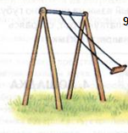
Упражнение: «Качели»
Цель: Вырабатывать умение быстро менять положение языка, необходимое при соединении звука л с гласными а, ы, о, у.
Описание:
Улыбнуться, показать зубы, приоткрыть рот, положить широкий язык за нижние зубы (с внутренней стороны) и удерживать в таком положении под счёт от 1 – 5. Потом поднять широкий язык за верхние зубы и удерживать под счёт от 1 – 5. Так поочередно менять положение языка 4 – 6 раз.
Методические указания: Следить, чтобы работал только язык, а нижняя челюсть и губы оставались неподвижными

Slide 24
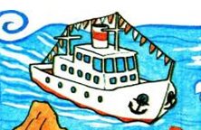
Упражнение: «Пароход гудит»
Цель: Вырабатывать подъём спинки языка вверх.
Описание:
Приоткрыть рот и длительно произносить звук ы (как гудит пароход).
Методические указания: Следить, чтобы кончик языка был опущен и находился в глубине рта, а спинка была поднята к нёбу.

Slide 25
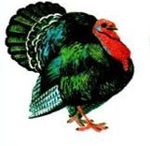
Упражнение: «Индюк»
Цель: Вырабатывать подъём языка вверх, подвижность его передней части.
Описание:
Приоткрыть рот, положить язык на нижнюю губу и производить движения широким передним краем языка по верхней губе вперёд и назад, стараясь не отрывать язык от губы, как бы поглаживая её. Сначала производить медленные движения, потом убыстрить темп и добавить голос, пока не слышится
бл – бл (как индюк болбочет).
Методические указания: - Следить, чтобы язык был широким и не сужался. - Чтобы движения языком были вперёд – назад, а не из стороны в сторону. - Язык должен «облизывать» верхнюю губу, а не выбрасываться вперёд.

Slide 26
Комплекс артикуляционной гимнастики для постановки звуков [Р], [РЬ]

Slide 27
Упражнение: «Почистить верхние зубки»
Цель: Выработка подъема языка вверх и умения владеть языком
Описание: Приоткрыть рот и кончиком языка «почистить» верхние зубы с внутренней стороны, делая движения языком из стороны в сторону.
Методические указания:
Губы в улыбке, верхние и нижние зубы видны.
Следить чтобы кончик языка находился у корней верхних зубов.
Нижняя челюсть неподвижна, работает только язык.

Slide 28
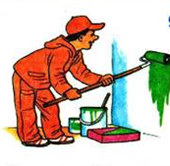
Упражнение: «Маляр»
Цель: Отработка движения языка вверх и его подвижность.
Описание:
Улыбнуться, открыть рот и «погладить» кончиком языка твердое небо, делая движения языком вперед – назад.
Методические указания:
Губы и нижняя челюсть должны быть неподвижны.
Следить, чтобы кончик языка доходил до внутренней поверхности верхних зубов, когда он продвигается вперед и не высовывался изо рта.

Slide 29
Упражнение: «Вкусное варенье»
Цель: Вырабатывать подъем языка вверх, умение придавать языку форму ковшика.
Описание: Улыбнуться, приоткрыть рот, положить широкий передний край языка на верхнюю губу так, чтобы боковые края его были прижаты и облизнуть верхнюю губу. Выполнять под счет от 1 до 5-10
Методические указания:
Следить, чтобы нижняя челюсть была неподвижной.
Боковые края языка должны быть прижаты к верхней губе.
Нижняя губа не должна подворачиваться и натягиваться на нижние зубы.

Slide 30
Упражнение: «Лошадки»
Цель: Укрепляет мышцы языка и вырабатывает подъём языка вверх.
Описание:
Улыбнуться, показать зубы, приоткрыть рот и пощелкать кончиком языка.
Методические указания: - Упражнение сначала выполняются в медленном темпе, потом быстрее. - Нижняя челюсть не должна двигаться; работает только язык. - Следить, чтобы кончик языка не подворачивался внутрь, то есть чтобы ребёнок щёлкал языком, а не чмокал

Slide 31
Упражнение: «Грибок»
Цель: Выработка подъёма языка вверх, растяжка подъязычной связки (уздечки)
Описание:
Улыбнуться, показать зубы, приоткрыть рот и, прижав широкий язык всей плоскостью к нёбу, широко открыть рот. (Язык будет напоминать тонкую шляпку гриба, а растянутая подъязычная связка - его ножку.)
Методические указания:
Следить, чтобы губы были в положении улыбки.
Боковые края языка должны быть прижаты одинаков плотно - ни одна половина не должна опускаться.
При повторении упражнения надо открывать рот шире.

Slide 32
Упражнение: «Гармошка»
Цель: Укреплять мышцы языка, растягивать подъязычную связку (уздечку).
Описание: Улыбнуться, приоткрыть рот, приклеить язык к нёбу и не отпуская языка, закрывать и открывать рот (как растягиваются меха гармошки, так растягивается подъязычная уздечка). Губы находятся в положении улыбки. При повторении упражнения надо стараться открывать рот все шире и все дольше удерживать язык в верхнем положении.
Методические указания:
Следить, чтобы, когда открывается рот, губы были неподвижны.
Открывать и закрывать рот, удерживая его в каждом положении под счет от трех до десяти.
Следить, чтобы при открывании рта не провисала одна из сторон языка.

Slide 33
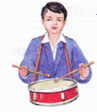
Упражнение: «Барабанщики»
Цель: Укреплять мышцы кончика языка, вырабатывать подъем языка вверх и умения делать кончик языка напряженным.
Описание:
Улыбнуться, открыть рот и постучать кончиком языка за верхними зубами, многократно и отчетливо произнося звук: д..д…д
Методические указания:
Рот должен быть все время открыт, губы в улыбке, нижняя челюсть неподвижна, работает только язык.
Следить, чтобы звук [Д] носил характер четкого удара.
Звук Д нужно произносить так, чтобы ощущалась выдыхаемая воздушная струя.

